Slide 1


LÂM THANH PHONG VÀ ĐỐI TÁC
BÁO CÁO TÀI CHÍNH
NĂM 2025
Báo cáo thường niên bởi Phi Yến

Slide 2
Điểm nổi bật và Cập nhật Chính
Dòng thời gian
Cân bằng
Thu nhập
Dòng tiền
Cập nhật
Báo cáo này bao gồm những gì
Nội dung

Slide 3

Điểm nổi bật và Cập nhật Chính
Chúng tôi ghi nhận mức tăng trưởng 8%.
Áp dụng hoạt ảnh và chuyển tiếp trang cho Bản Thuyết Trình Canva của bạn để nhấn mạnh các
ý tưởng và làm cho chúng trở nên đáng nhớ hơn.
Nhân sự của chúng tôi tăng 5%.
Tìm sự kỳ diệu và thú vị khi thuyết trình với Bản thuyết trình Canva bằng cách nhấn C để tạo hoa giấy, D để tạo tiếng trống và O để tạo bong bóng.
4% tăng trưởng của chúng tôi
vào năm 2025 đến từ việc sáp nhập.
Cộng tác trong thời gian thực với đồng đội của bạn. Chia sẻ nhiệm vụ và công việc đồng thời
để tạo nên một bản thuyết trình xuất sắc.

Slide 4

Điểm nổi bật và Cập nhật Chính
Áp dụng hoạt ảnh và chuyển tiếp trang cho Bản Thuyết Trình Canva của bạn để nhấn mạnh các ý tưởng và làm cho chúng trở nên đáng nhớ hơn.
Phân khúc doanh nghiệp
lớn của chúng tôi
đóng góp nhiều nhất vào doanh thu với 40%.

Slide 5

Sự kiện chính năm 2025
Quý I
Quý II
Quý III
Quý IV
Cuối năm
Bài đăng
tăng trưởng 8%
Làm việc từ xa
dài hạn
Bổ nhiệm Trần Nam làm Giám đốc Tài chính
Thuê 2000
nhân viên
Công ty An Nam và các đối tác
Gửi bản khảo sát và
câu hỏi mà khán giả
có thể trả lời trên chính thiết bị của họ.
Ghi âm trước bản
thuyết trình Canva của bạn để trình bày mọi lúc, mọi nơi.
Đó là cách tuyệt vời để thu hút khán giả ngoài sự kiện diễn ra một lần.
Tương tác với khán giả bằng tính năng Hỏi & Đáp trực tiếp.
Thêm âm thanh hoặc tự ghi lại bản thuyết trình của bạn.

Slide 6

Cân bằng
Từ 1 tháng 1 năm 2025
123,456USD
123,456USD
123,456USD
Tài sản
Các khoản nợ
Vốn chủ sở hữu
(+25% so với kỳ trước)
(+25% so với kỳ trước)
(+25% so với kỳ trước)
Trình bày một cách dễ dàng và khiến bất kỳ khán giả nào
thán phục với Bản Thuyết Trình Canva. Chọn từ hơn một nghìn mẫu để phù hợp với bất kỳ mục tiêu hoặc chủ đề nào.
Trình bày một cách dễ dàng và khiến bất kỳ khán giả nào
thán phục với Bản Thuyết Trình Canva. Chọn từ hơn một nghìn mẫu để phù hợp với bất kỳ mục tiêu hoặc chủ đề nào.
Trình bày một cách dễ dàng và khiến bất kỳ khán giả nào
thán phục với Bản Thuyết Trình Canva. Chọn từ hơn một nghìn mẫu để phù hợp với bất kỳ mục tiêu hoặc chủ đề nào.

Slide 7
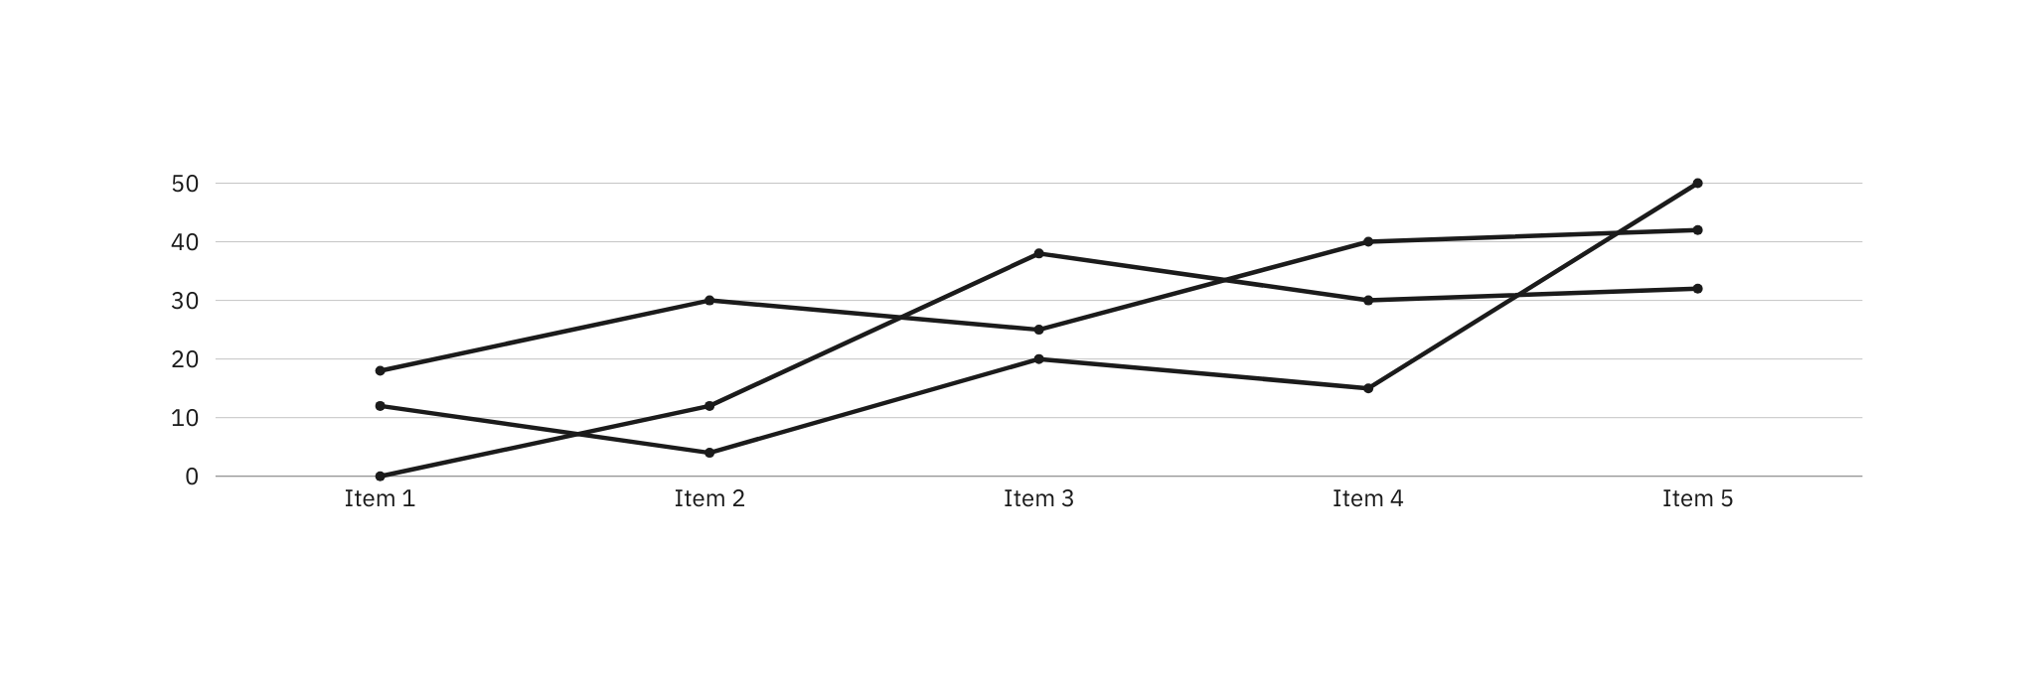
Số dư
Số dư trong tháng 3 giảm 20%, nhưng đã phục hồi vào tháng 10.
Hình dung thông tin phức tạp và dày đặc bằng đồ thị và biểu đồ. Đây là những công cụ hỗ trợ trực quan cung cấp thêm ngữ cảnh cho chủ đề bạn đang thảo luận.
Mỗi tháng

Slide 8
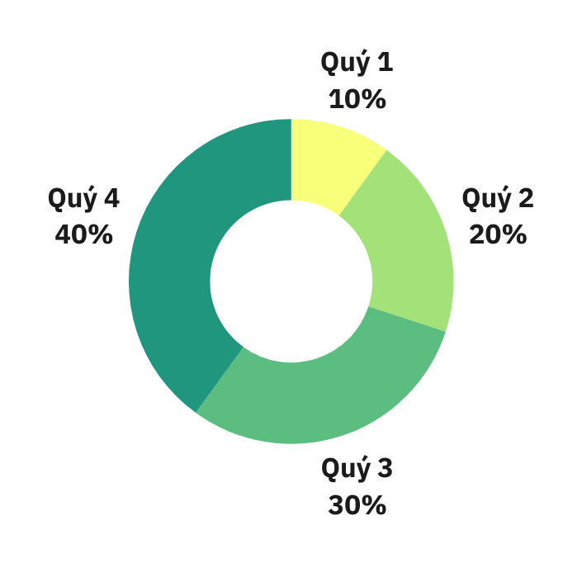
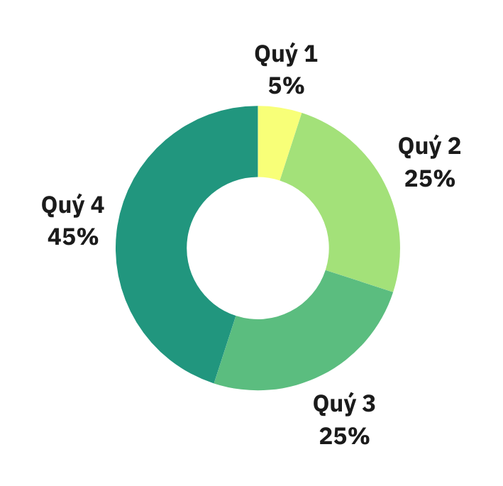
1,000,000 VND
500,000 VND
Doanh số nhận được
Giá trị trao đi
(+25% so với kỳ trước)
(+25% so với kỳ trước)

Slide 9
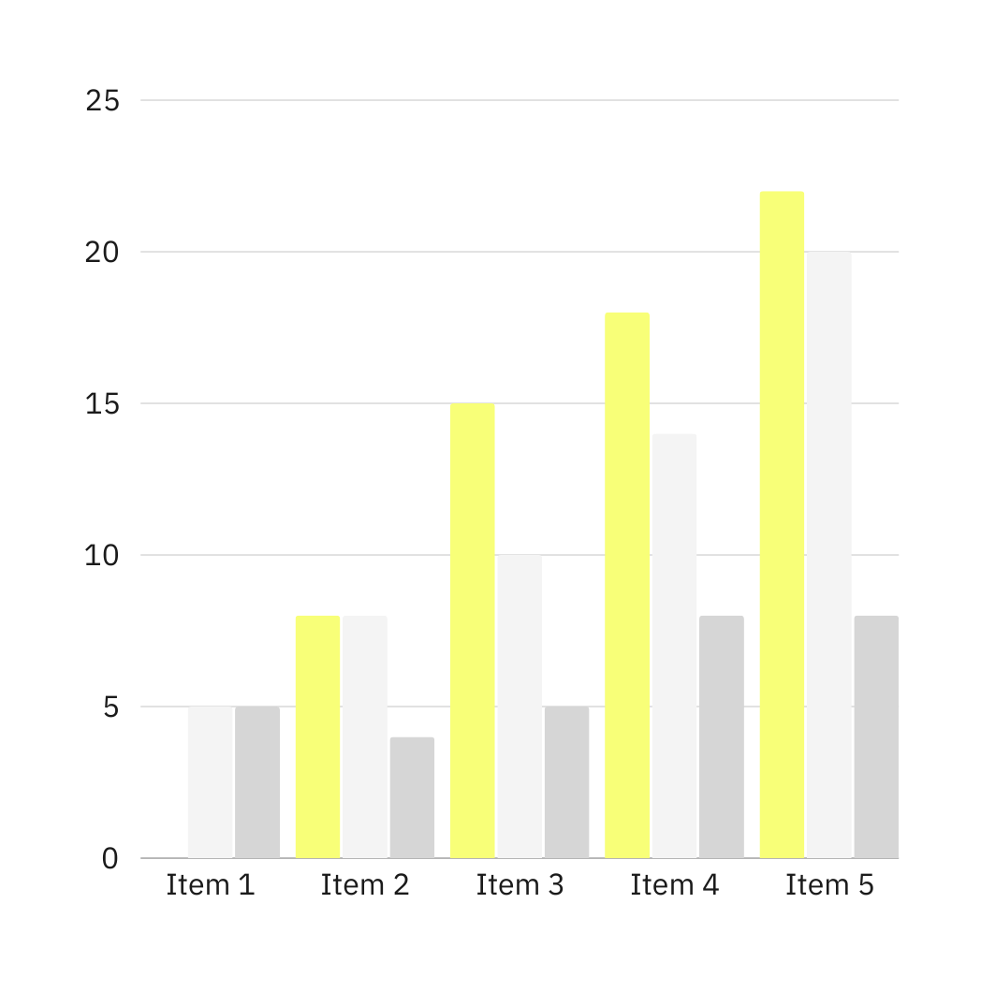
Lợi nhuận ròng
Mỗi tháng
Thu nhập ròng tăng đều trong Quý 3 và Quý 4.
Trực quan hóa thông tin phức tạp và dày đặc bằng đồ thị và biểu đồ. Đây là những công cụ hỗ trợ
trực quan cung cấp thêm ngữ cảnh cho chủ đề
bạn đang thảo luận.

Slide 10
Báo cáo Lưu chuyển Tiền tệ
Từ 1 tháng 1 năm 2025
123,456USD
123,456USD
123,456USD
Hoạt động Điều hành
Hoạt động Đầu tư
Hoạt động Tài chính
(+25% so với kỳ trước)
(+25% so với kỳ trước)
(+25% so với kỳ trước)
Trình bày một cách dễ dàng và khiến bất kỳ khán giả nào
thán phục với Bản Thuyết Trình Canva. Chọn từ hơn một nghìn mẫu để phù hợp với bất kỳ mục tiêu hoặc chủ đề nào.
Trình bày một cách dễ dàng và khiến bất kỳ khán giả nào
thán phục với Bản Thuyết Trình Canva. Chọn từ hơn một nghìn mẫu để phù hợp với bất kỳ mục tiêu hoặc chủ đề nào.
Trình bày một cách dễ dàng và khiến bất kỳ khán giả nào
thán phục với Bản Thuyết Trình Canva. Chọn từ hơn một nghìn mẫu để phù hợp với bất kỳ mục tiêu hoặc chủ đề nào.

Slide 11
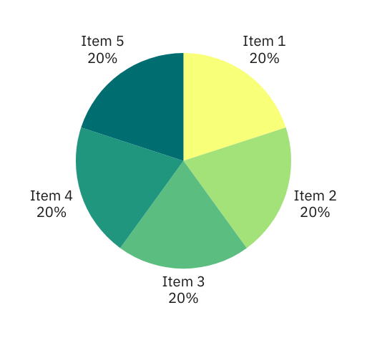
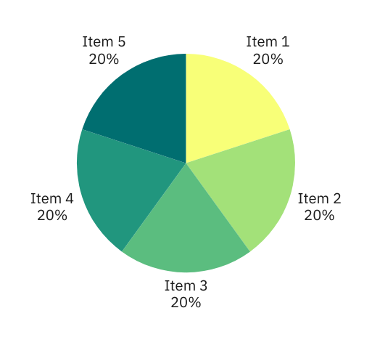

Báo cáo Lưu chuyển Tiền tệ
Từ 1 tháng 1 năm 2025
123,456USD
123,456USD
123,456USD
Hoạt động Điều hành
Hoạt động Đầu tư
Hoạt động Tài chính
(+25% so với kỳ trước)
(+25% so với kỳ trước)
(+25% so với kỳ trước)

Slide 12



Cập nhật
Chúng tôi đã mua lại Công ty
An Nam và các đối tác.
Khiến mọi khán giả phải kinh ngạc với bản thuyết trình Canva của bạn. Thiết kế, lên
kế hoạch và trình bày tất cả tại một chỗ.
Chúng tôi đang làm việc từ xa
dài hạn.
Khiến mọi khán giả phải kinh ngạc với bản thuyết trình Canva của bạn. Thiết kế, lên
kế hoạch và trình bày tất cả tại một chỗ.
Chúng tôi đã bổ nhiệm Trần Nam làm Giám đốc Tài chính.
Khiến mọi khán giả phải kinh ngạc với bản thuyết trình Canva của bạn. Thiết kế, lên
kế hoạch và trình bày tất cả tại một chỗ.

Slide 13

Cảm ơn bạn!
Vui lòng liên hệ với chúng tôi nếu bạn có bất kỳ câu hỏi nào.
Số điện thoại
0912 3456 7890
Địa chỉ E-mail
xinchao@trangwebhay.vn
Trang web
www.trangwebhay.vn

Slide 14






















Trang
tài nguyên
Hãy sử dụng những biểu tượng và minh họa này trong Bản Thuyết Trình Canva của bạn. Thiết kế vui vẻ!

Slide 15
Trang
tài nguyên
B để tạo hiệu ứng mờ
C để tạo hoa giấy
D để tạo tiếng trống
O để tạo bong bóng
Q để tắt tiếng
X để đóng
Bất kể số từ 0-9 để đếm giờ
Tìm điều kỳ diệu và thú vị khi trình bày với Bản Thuyết Trình Canva. Nhấn các phím sau khi ở chế độ Trình bày!

